Slide 1
СЕРИЯ 4:
Социальные сети

Slide 2
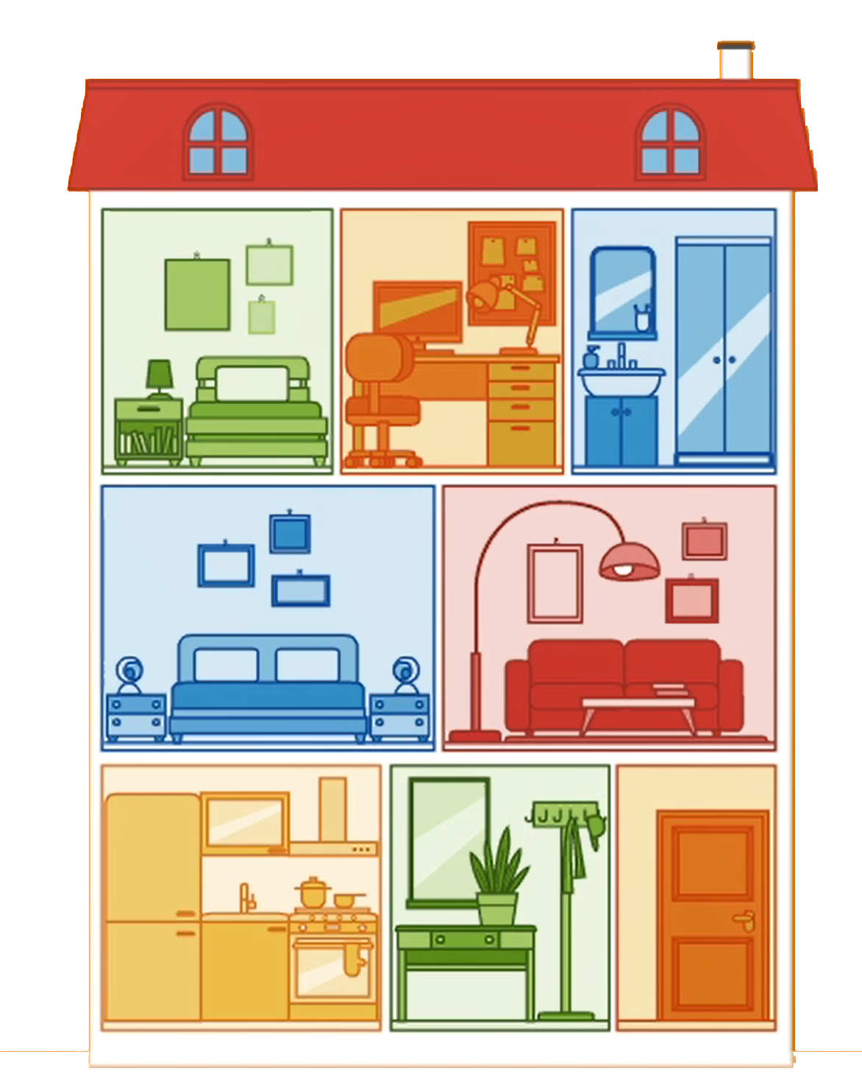
Ваш смартфон или планшет – это ваш
цифровой дом

Slide 3
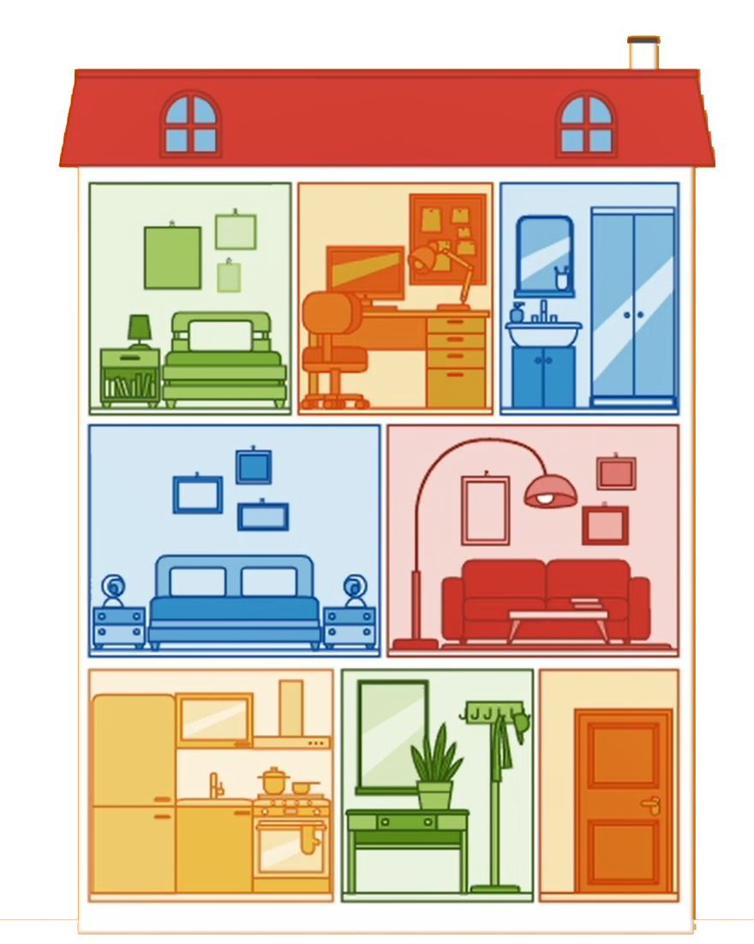
ИНФОРМАЦИЯ
⬤ Фотографии
⬤ Фотографии ваших друзей
⬤ Общение
⬤ Местонахождение
⬤ Имя
⬤ Фамилия
⬤ День рождения
⬤ Номер телефона
⬤ Общение с друзьями
⬤ Конфиденциальная информация

Slide 4
Социальные сети

Slide 5
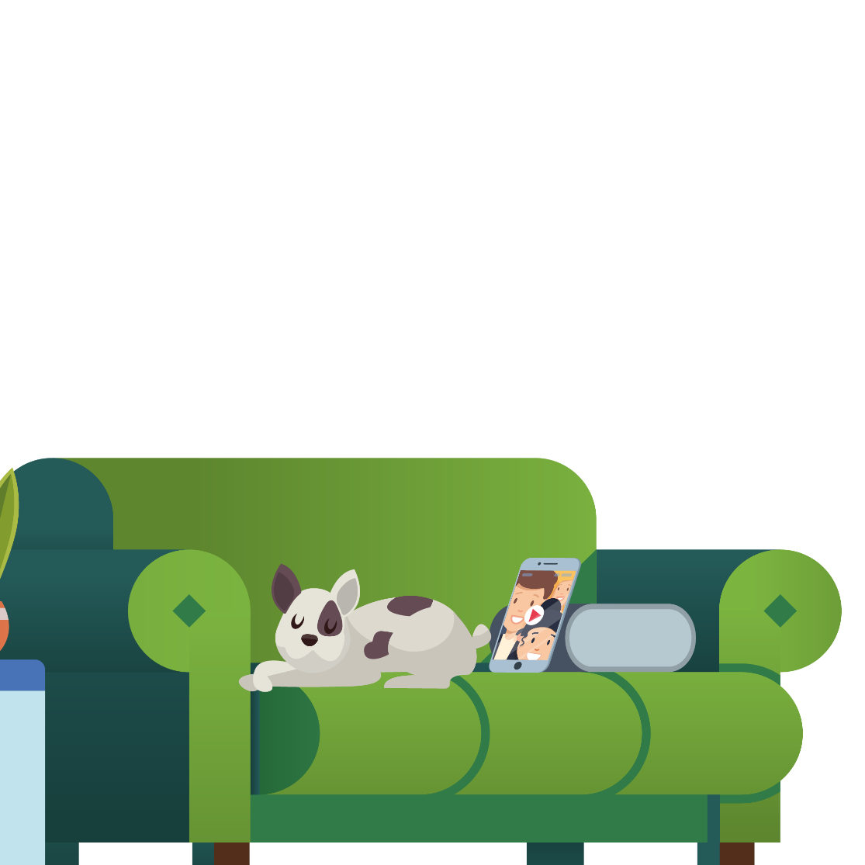
Социальная сеть
Социальные сети – это места, где вы общаетесь с другими людьми в интернете, где вы можете обмениваться идеями и взаимодействовать друг с другом, где бы вы ни находились и когда бы ни захотели.
Общайтесь, Обменивайтесь Фотографиями И Поддерживайте Непрерывную Связь Со Своими Друзьями

Slide 6
Способы использования социальных сетей
Обмен изображениями
Отмечание людей и мест
Повествование о том, что произошло с вами за день
Поддержание связи с друзьями
В интернете нет ничего, что на самом деле принадлежало бы лишь НАМ!

Slide 7
1
2
Установите настройки "закрытого" профиля
Принимайте запросы на добавление в друзья и общайтесь только с теми друзьями, с которыми вы знакомы лично
3
Думайте, прежде чем что-либо опубликовать, причем публикуйте только тот контент, который позволяет вам чувствовать себя комфортно
4
Соблюдайте конфиденциальность в отношении своих друзей и убедитесь, что они делают то же самое в отношении вас

Slide 8
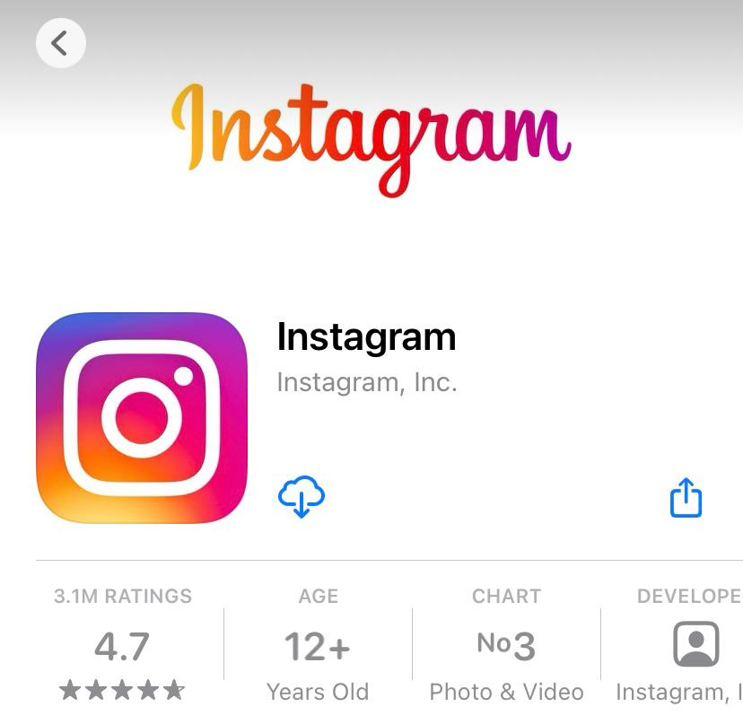
Социальные сети не могут отвечать требованиям всех и каждого...
… поговорите с кем-нибудь из взрослых, если увидите что-то, что заставит вас почувствовать себя неловко!

Slide 9
До скорой встречи на веб-сайте www.itu-cop-guidelines.com

